Slide 1
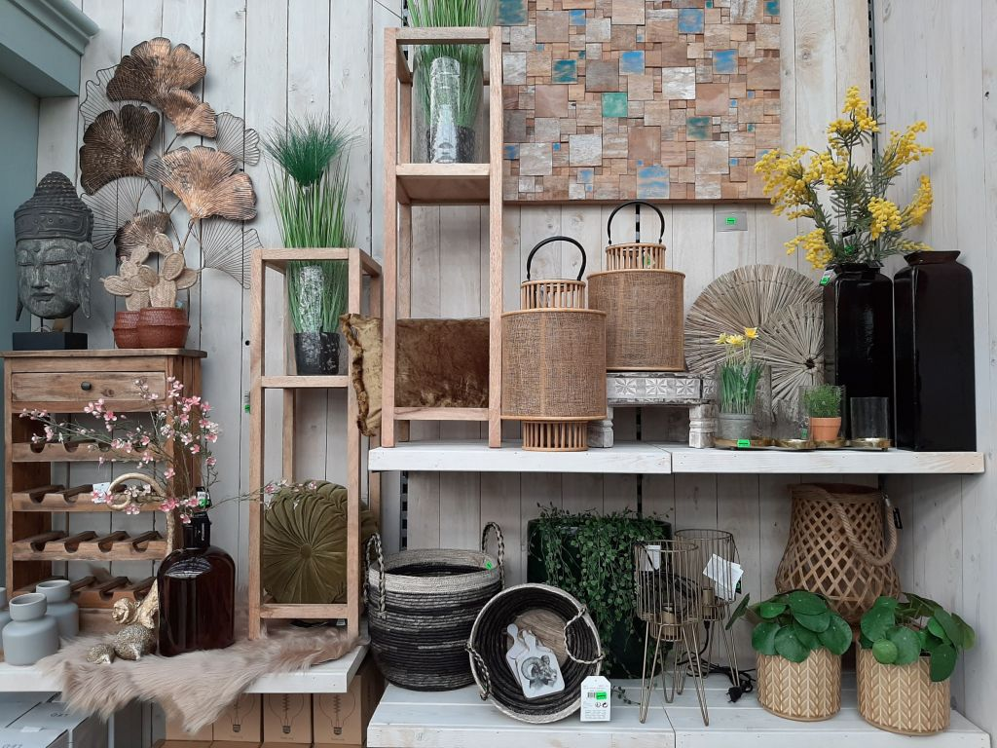
Theorie en begeleiden I.O. Sfeerafdeling
11 oktober

Slide 2
Je hoeft niet de volledig de winkel te veranderen, maar blijf variëren in presentaties en etalages
Doorlooptijd van een etalage/ presentatie is ongeveer 3 weken
Door regelmatig te veranderen houdt je attentiewaarde bij de klant
Je blijft zo opvallen en de klant wordt sneller verleidt tot aankoop

Slide 3
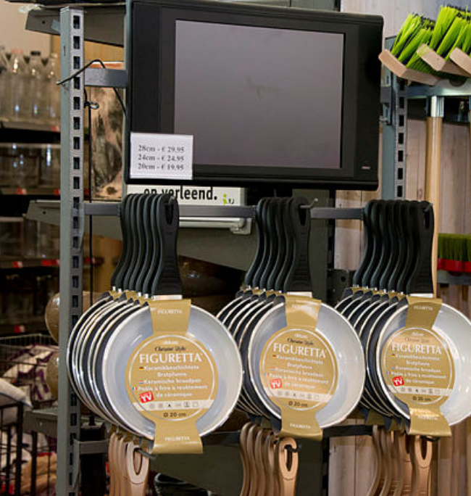
Onderdelen presentatieplan
Welke seizoensgebonden presentaties?
Welke actuele thema’s
Welke doelgroep?
Welke productgroepen?
Welke aanbiedingen?
Welke producten, hulpmiddelen, decoratie zijn er nog?
Wat plan je waar en wanneer door wie?
Is er een eye-catcher nodig?
Verandert de winkelindeling?
Kan ik gebruik maken van een hotspot of focuspunt? (plek die de aandacht van de klant trekt; bijzonder product, service productinformatie)

Slide 4
Uitwerking presentatieplan
Chronologisch
Op volgorde van tijd / vooruit kunnen denken en plannen
Beelden
Duidelijke inspiratiebronnen d.m.v. afbeeldingen (denk aan inspiratieboek Dijk Coevorden)
Deadlines
Wanneer moeten de concepten zijn uitgewerkt
Suggesties
Duidelijke voorbeelden (suggesties) met afbeeldingen en tekeningen. Medewerker kan zelfstandig aan de slag
Format

Slide 5
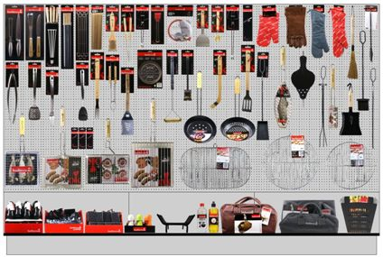
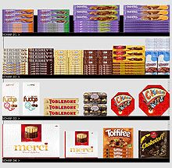

Slide 6
